Slide 1





CCATT-BRAMS e o monitoramento de queimadas
Dr. Alberto Setzer
Dr. Fabiano Morelli
Dra. Fernanda Batista
Agosto/2016

Slide 2
CCATT-BRAMS x Queimadas
Aspectos gerais
Sistema de Informações Ambientais Integrado a Saúde (SISAM)
  Banco de dados disponível a saúde
    CO, PM2.5, temp, UR, Dir e vel do vento
Avisos de Fumaça
Risco a saúde → secretarias de saúde
Monitoramento de emissões/concentrações de poluentes decorrentes da queima de biomassa

Slide 3
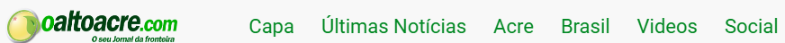
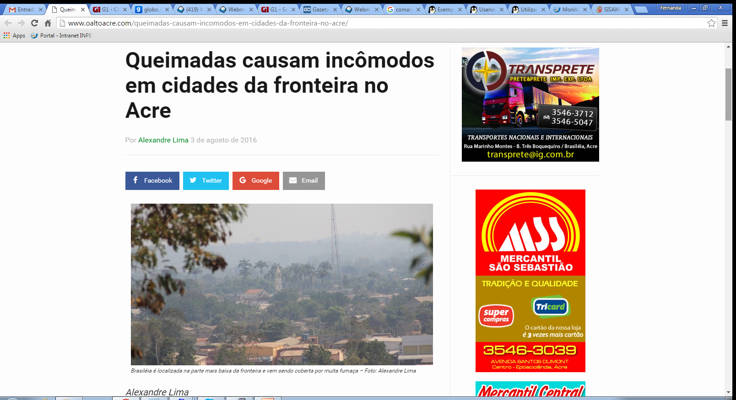
Sistema de Informações Ambientais Integrado a Saúde
http://www.oaltoacre.com/queimadas-causam-incomodos-em-cidades-da-fronteira-no-acre/
Data: 03 de agosto

Slide 4
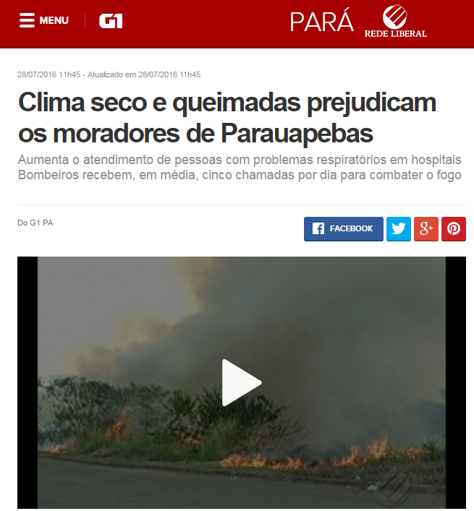
http://g1.globo.com/pa/para/noticia/2016/07/clima-seco-e-queimadas-prejudicam-os-moradores-de-parauapebas.html
Data: 28/07/2016

Slide 5
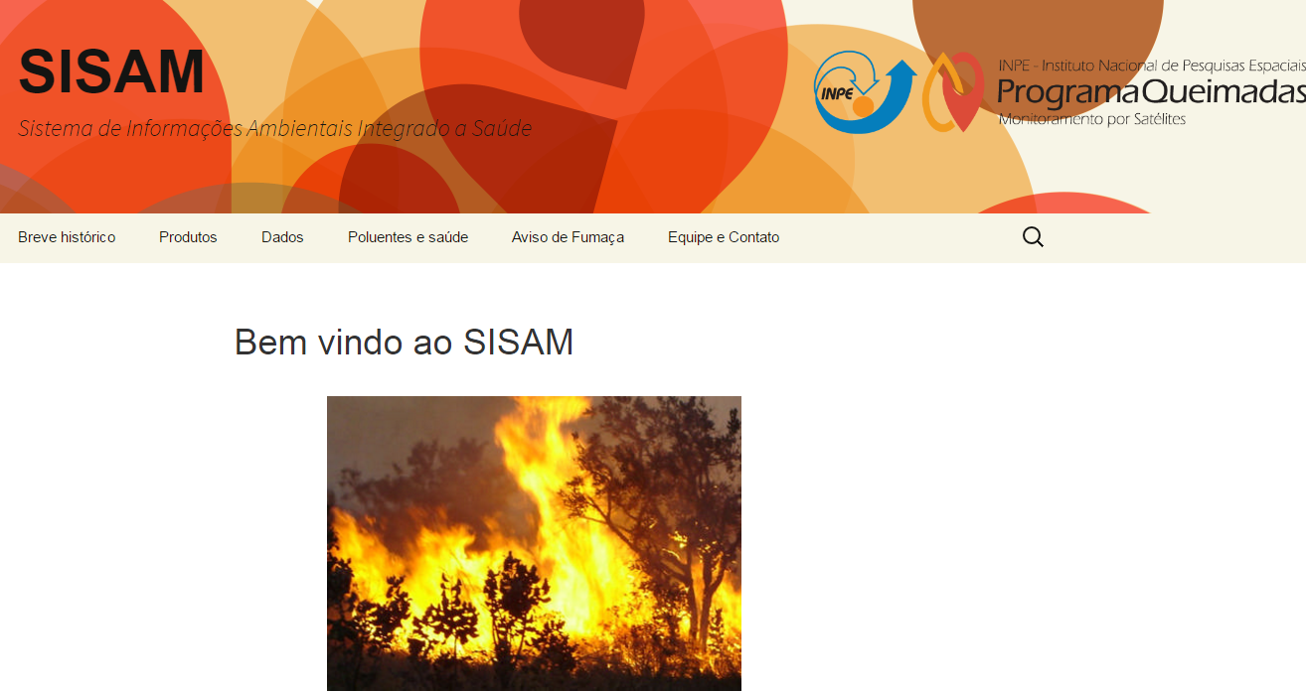
Sistema de Informações Ambientais Integrado a Saúde
(SISAM)

Slide 6
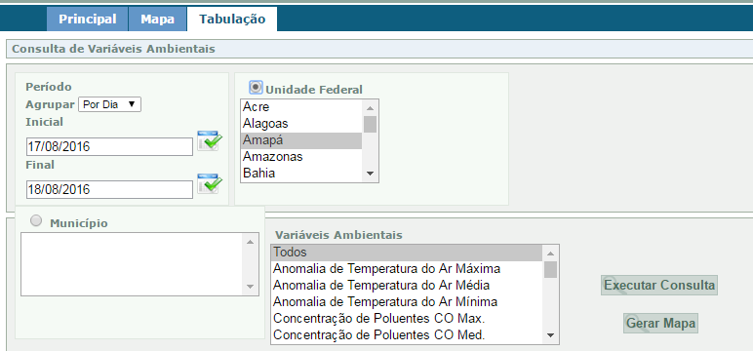
Sistema de Informações Ambientais Integrado a Saúde
(SISAM)
Banco de dados → Em fase de desenvolvimento.
    Andamento: simulações → série histórica 2000-2015
    Variáveis: CO, PM2.5, temp, UR, Dir e vel do vento

Slide 7
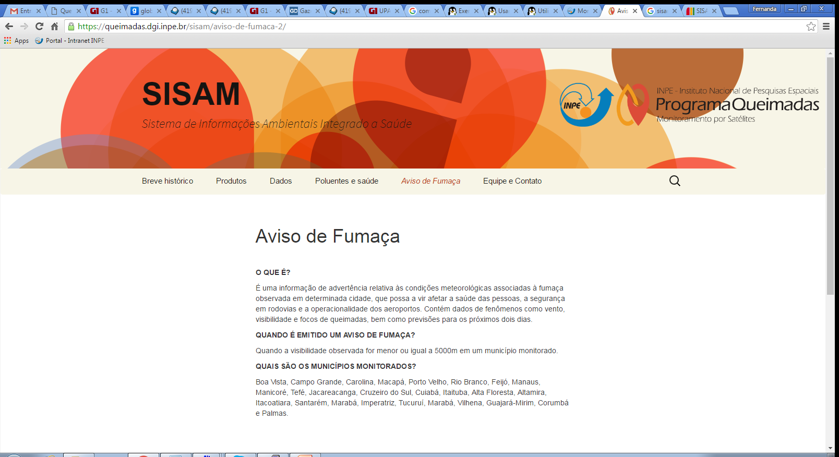
Aviso de Fumaça

Slide 8
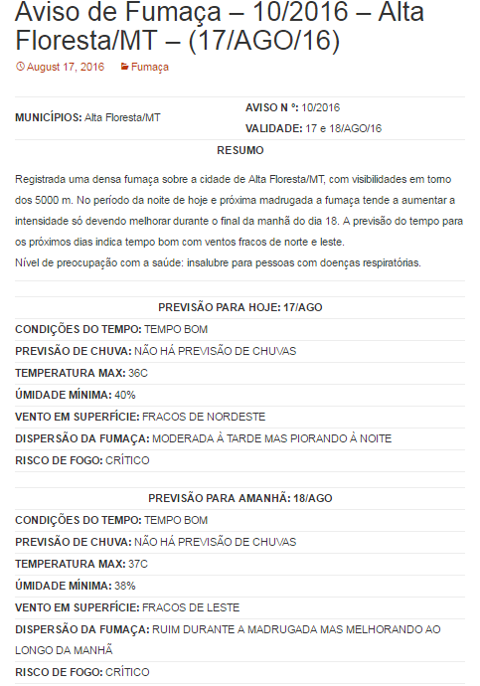

Slide 9
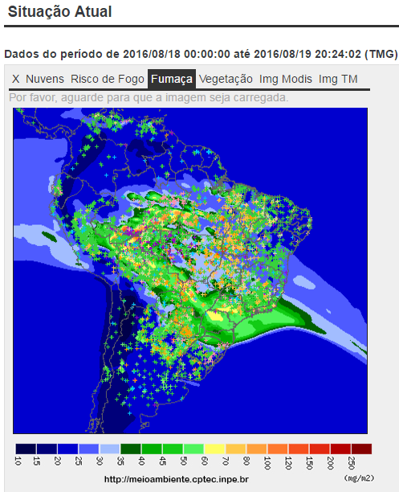
Monitoramento de emissões de poluentes decorrentes das queimas de biomassa
Andamentos:
Atualização do mapa de uso/cobertura do solo
Utilização da Potência Radiativa do Fogo (Fire Radiative Power – FRP)
  Pereira et al, 2016
  → Quantidade de biomassa consumida ou a taxa de emissão de gases/aerossóis emitidos na atmosfera.

Slide 10
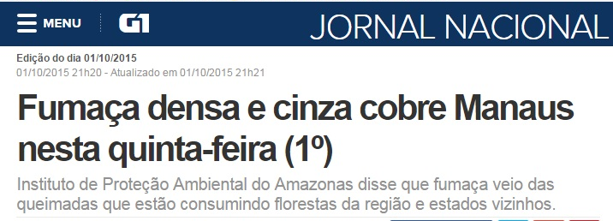
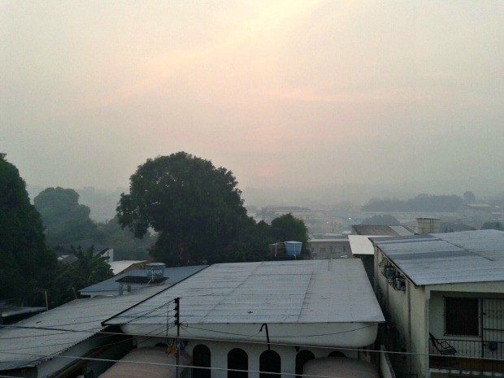
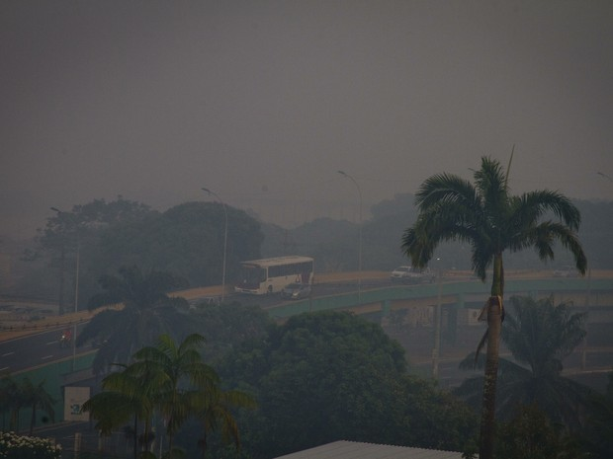

Slide 11
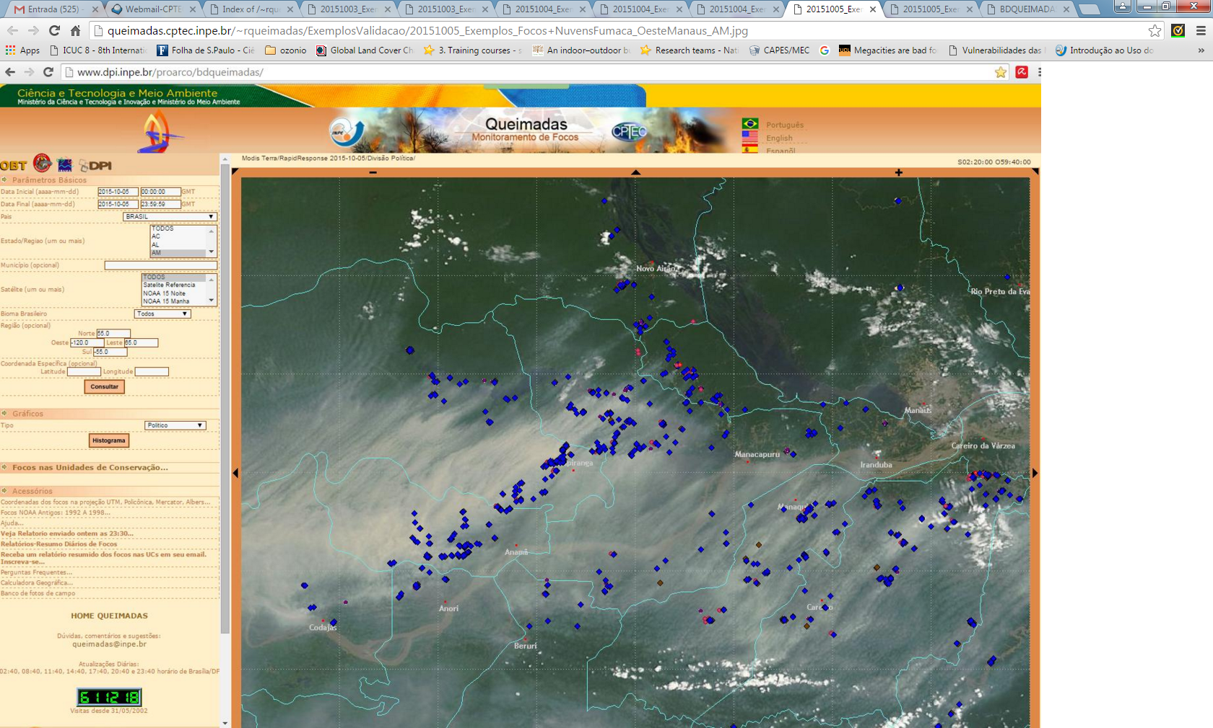
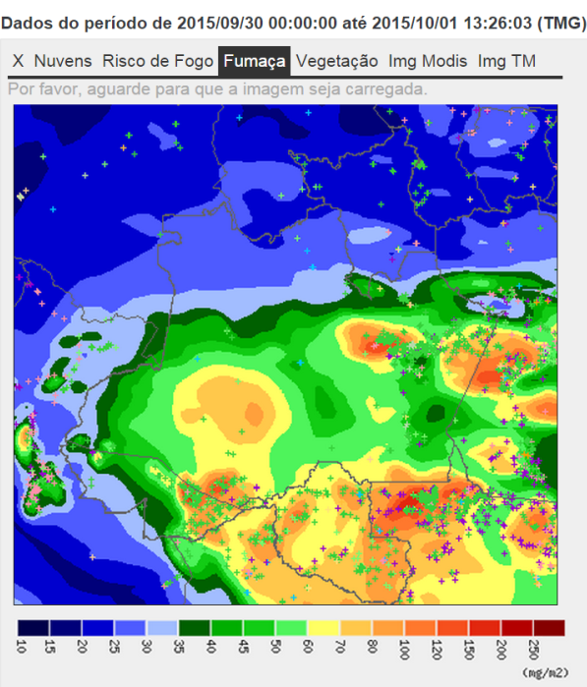
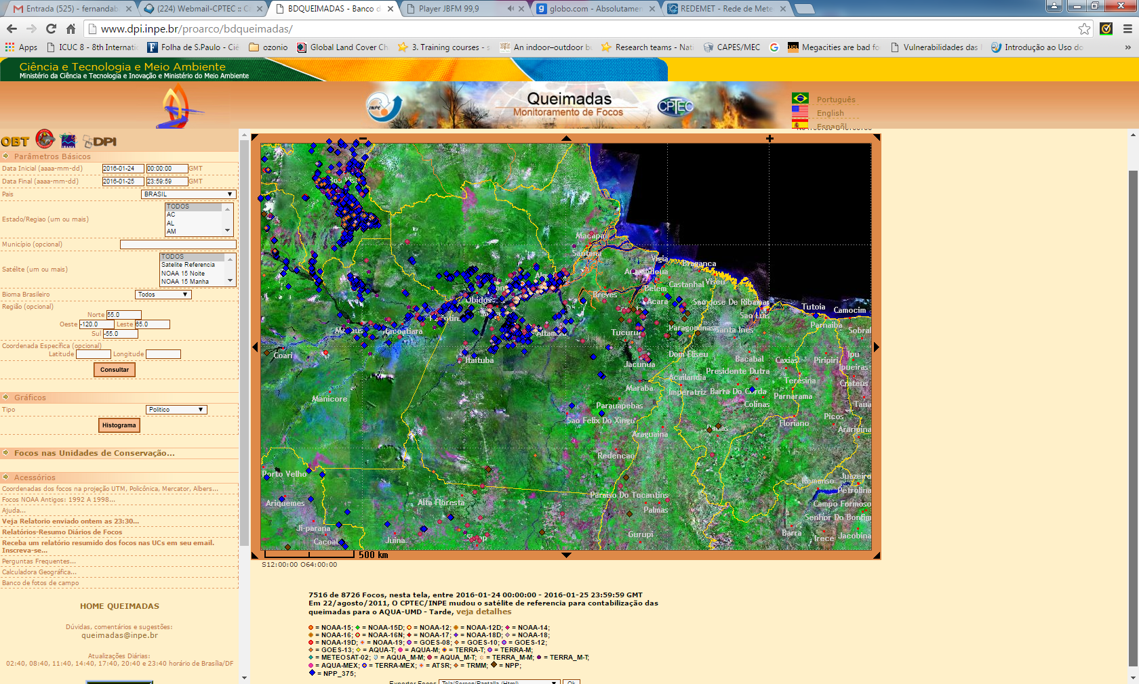
Manaus: Dia 01 de outubro de 2015

Slide 12
Obrigada.
fernanda.batista@cptec.inpe.br

